Slide 1
13.3 en 13.4
Economische groei en welvaart
Economische groei afhankelijke van:
1. Groei nominaal inkomen
2. Aantal inwoners
3. prijspeil
E
Conclusie: de reële groei per inwoner bedroeg 33,9% in de periode 1980-2015

Slide 2
13.3 en 13.4
Economische groei en welvaart
Economische groei wordt dus voor een groot deel bepaald door de productie (W) oftewel het nationaal inkomen (Y)
De productie wordt bepaald door de aanwezige productiefactoren: zowel de kwantiteit als de kwaliteit daarvan.
4. Ondernemerschap
Afhankelijk van het ondernemersklimaat:
Wetgeving m.b.t
Eigendom, belasting
infrastructuur
1. Arbeid
(= menselijk kapitaal)
2. Kapitaal
(= geld en kapitaalgoederen)
3. Natuur
= grond
Hoeveelheid = grootte beroepsbevolking
Kwaliteit = arbeidsproductiviteit
(scholing)
Hoeveelheid = de aanwezige kapitaalgoederen
Kwaliteit = stand van de techniek (kapitaalproductiviteit)
Hoeveelheid in oppervlakte (m²)
Kwaliteit = bodemsoort (klei, zand, rots) en zuiverheid (mate van vervuiling)

Slide 3
13.3 en 13.4
Economische groei en welvaart
Verband tussen loonkosten per werknemer , arbeidsproductiviteit (productie per arbeider) en loonkosten per product.
1. Loonkosten per werknemer = totale loonkosten / hoeveelheid werknemers
2. Productie per werknemer = totale productie / hoeveelheid werknemers
Delen we de loonkosten per werknemer door de productie per werknemer dan krijg je de loonkosten per product.
Totale Loonkosten
Hoeveelheid werknemers Totale loonkosten Hoeveelheid werknemers Loonkosten
= x = =
Totale productie Hoeveelheid werknemers Totale productie product
Hoeveelheid werknemers

Slide 4
13.3 en 13.4
Economische groei en welvaart
In plaats van de loonkosten per werknemer en de arbeidsproductiviteit per werknemer te gebruiken, kunnen we ook kijken naar de loonkosten per periode en de arbeidsproductiviteit per periode.
Uiteindelijk levert dat ook de loonkosten per product op.
In feite gebruik je nu precies dezelfde grootheden

Slide 5
13.3 en 13.4
Economische groei en welvaart
De economische groei en welvaart hangt ook af van een aantal belangrijke instituties. Als die niet aanwezig zijn kan dat ten koste gaan van de welvaart/groei.
Te denken valt aan:
1. Stabiele en veilige economische ruimte
2. Bescherming van eigendomsrechten
3. Een goed en toegankelijk onderwijssysteem
4. Een goed rechtssysteem dat willekeur en corruptie bestrijdt
5. Een goed functioneren financieel systeem met een stabiele valuta

Slide 6
13.3 en 13.4
Economische groei en welvaart
Niet alle welvaart is meetbaar.
Formele versus informele economie
Formele economie is bekend bij overheidsinstellingen zoals: belastingdienst en CBS
Informele economie = zwartwerk en grijswerk. Onder dit laatste valt voornamelijk het vrijwilligerswerk
Het zal duidelijk zijn dat ook zwart werk en vrijwilligerswerk de welvaart in een land doet stijgen.

Slide 7
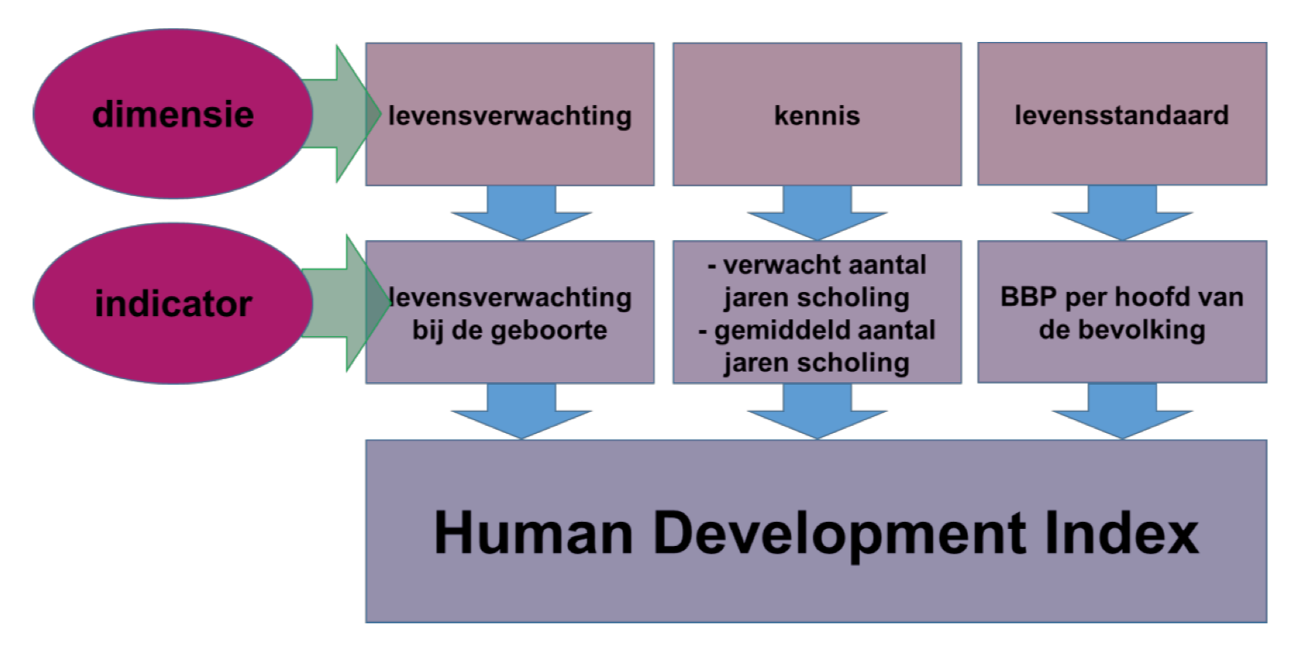
13.3 en 13.4
Economische groei en welvaart
De index van de menselijke ontwikkeling of Human Development Index (HDI) van de Verenigde Naties meet naast de productie ook voornamelijk armoede, analfabetisme, onderwijs (kennis) en levensverwachting in een bepaald land of gebied.

Slide 8
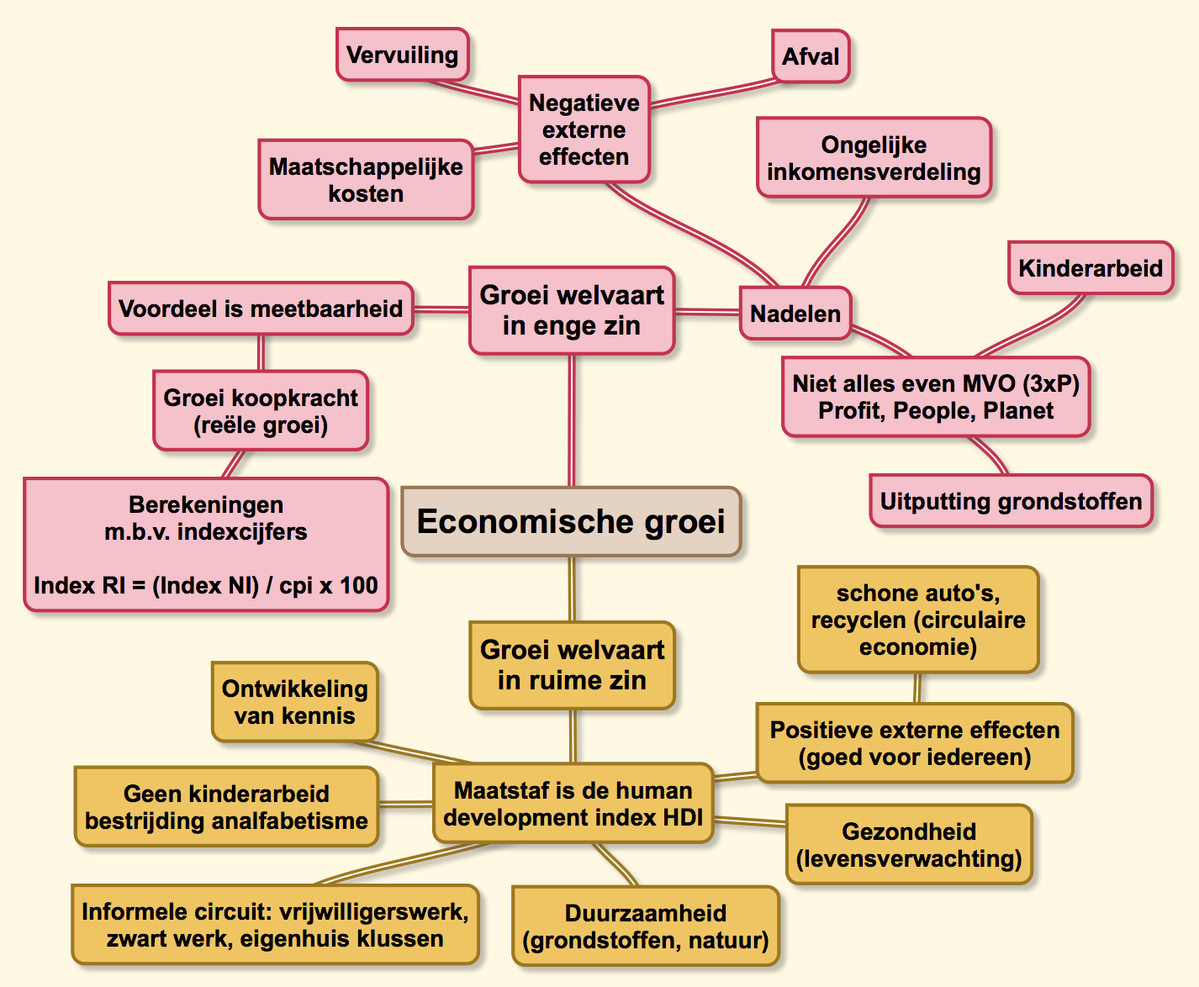
13.3 en 13.4
Economische groei en welvaart
Welvaart in enge en in ruime zin

